Slide 1
SOFTWARE DE APLICACIÓN

Slide 2
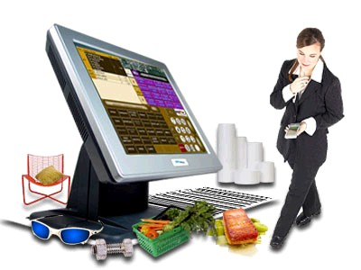
SU OBJETIVO:
Es desvincular adecuadamente al usuario y al programador de los detalles de la computadora en particular que se use, aislándolo especialmente del procesamiento referido a las características internas de: memoria, discos, puertos y dispositivos de comunicaciones, impresoras, pantallas, teclados, etc.

Slide 3
El software de sistema le procura al usuario y programador adecuadas interfaces de alto nivel, herramientas y utilidades de apoyo que permiten su mantenimiento. Incluye entre otros:
Sistemas operativos
Controladores de dispositivos
Herramientas de diagnóstico
Herramientas de Corrección y Optimización
Servidores
Utilidades

